Slide 1
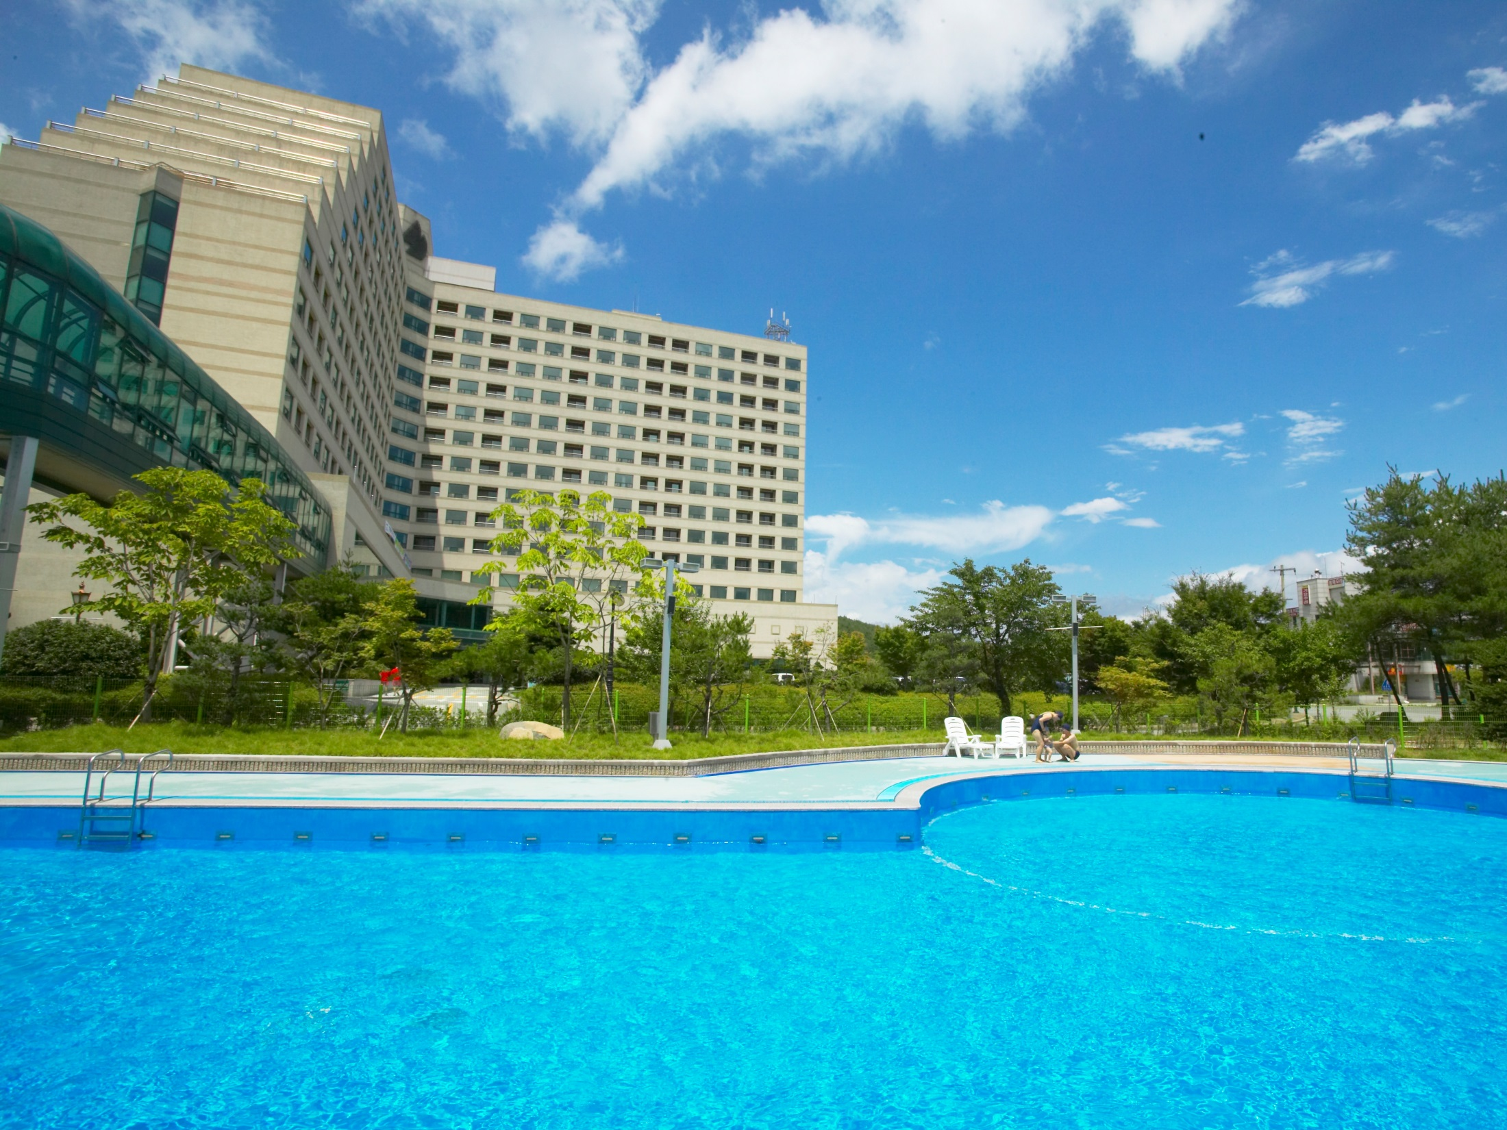
5
호텔 업무
단원 목표
체크인 업무에 필요한 대화를 익히고 활용할 수 있다.
레스토랑에서 메뉴를 선택하고 주문할 수 있다.
호텔에 대한 기초 업무를 이해하고 실무에 활용할 수 있다.
학습 내용
예약 등록 업무
레스토랑 안내
고객 고충 처리

Slide 2
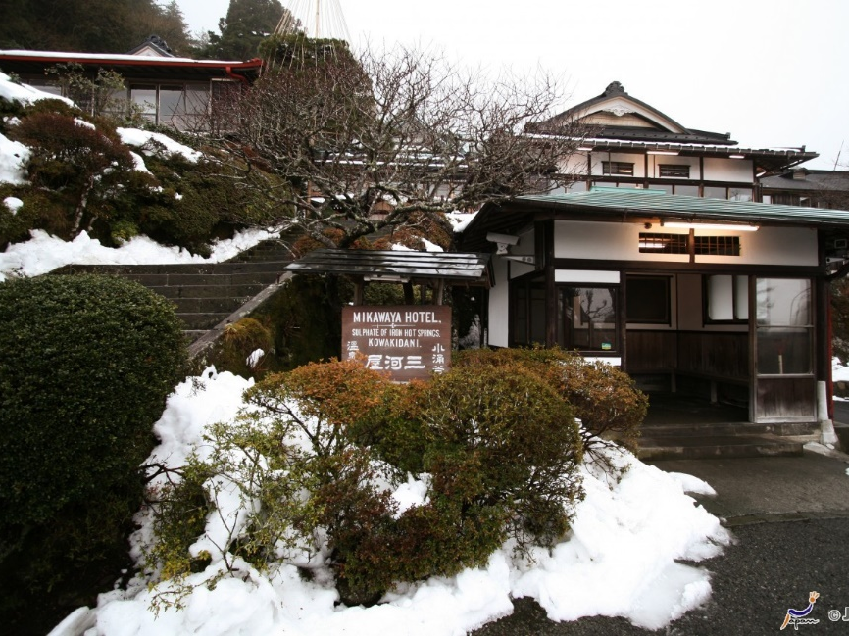
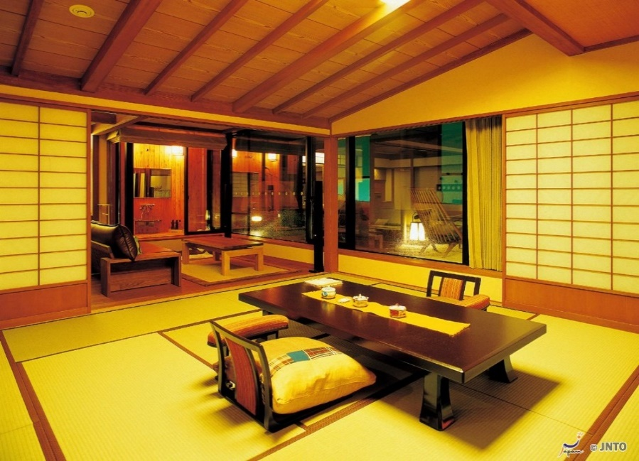
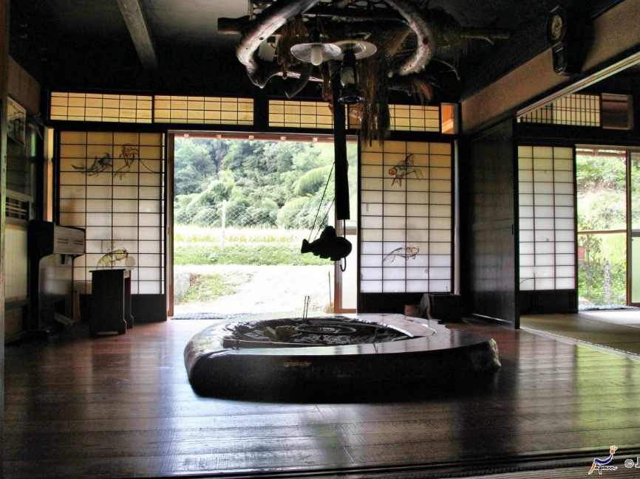
일본의 숙박시설 – 旅館
에도시대(1603-1868)부터 이어져 온 전통적인 숙박 시설로, 일본식 정원이 있으며, 코스별로 식사가 나오는 경우가 많다. 대부분의 방에는 다다미가 깔려있다. 또한 방문객들이 유카타를 입어 보고 온천을 즐길 수도 있다.

Slide 3
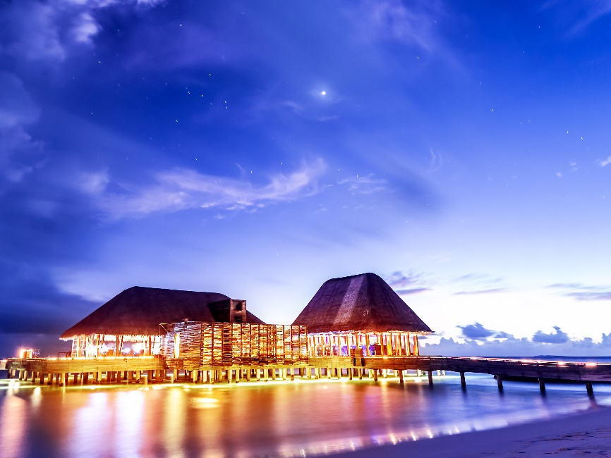
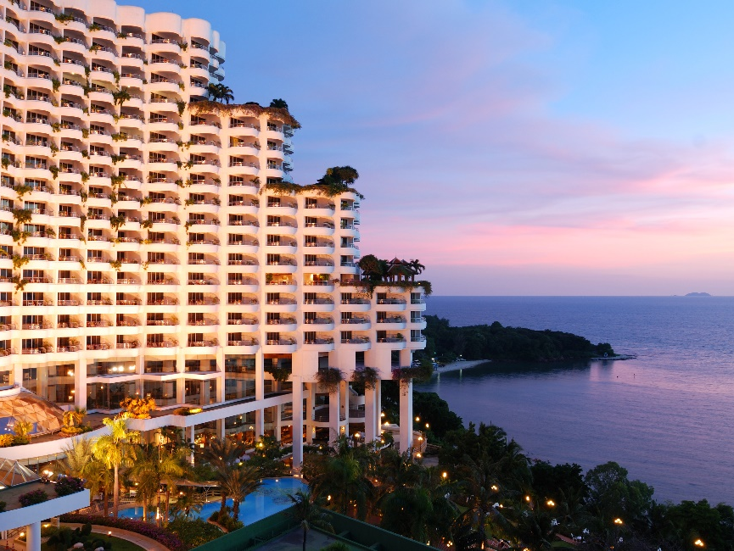
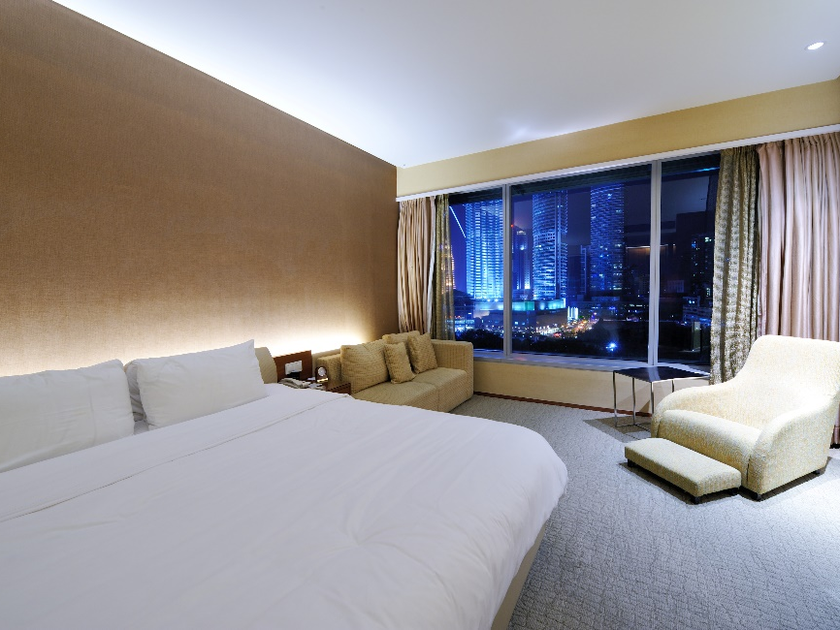
일본의 숙박시설 – ホテル
비교적 규모가 큰 숙소이다. 도시나 휴양지, 명승지 등에서 많이 볼 수 있다.

Slide 4
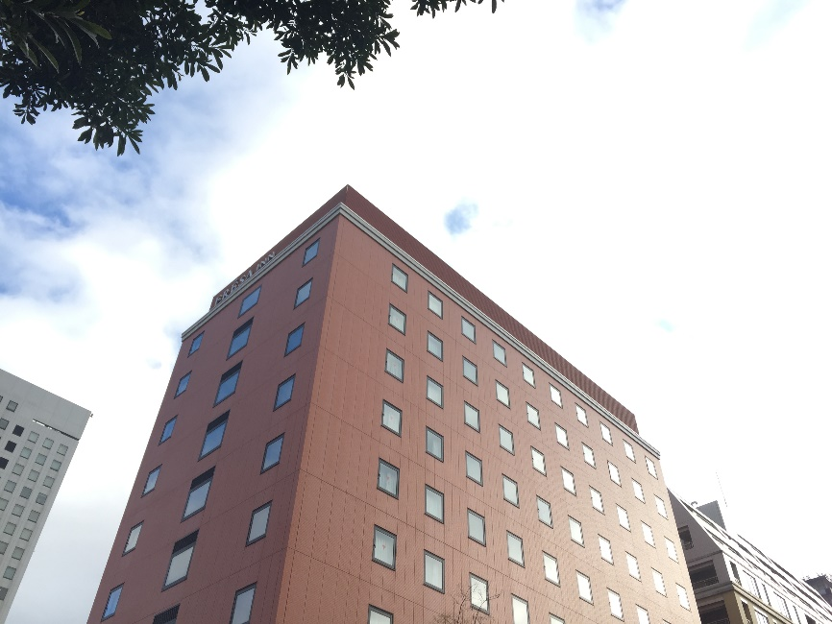
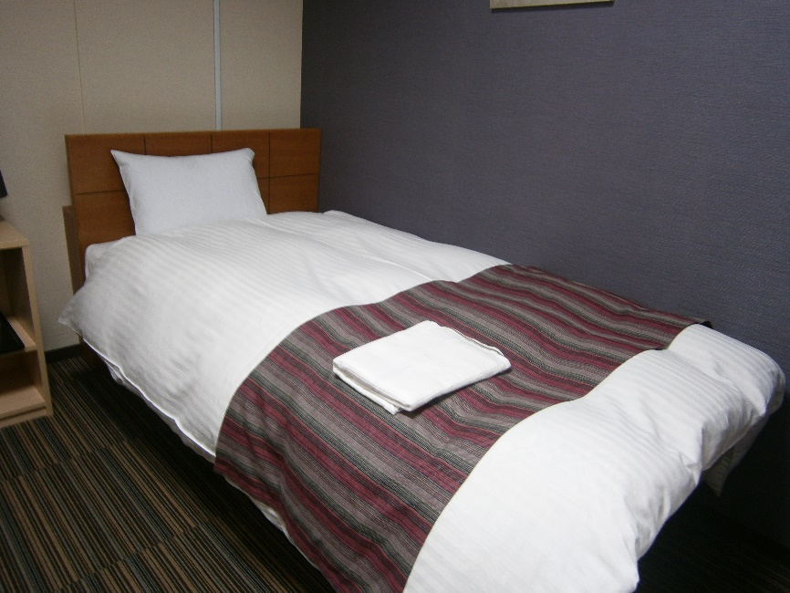
일본의 숙박시설 – ビジネスホテル
비즈니스맨을 상대로 저렴하게 이용할 수 있도록 만든 숙소이다.

Slide 5
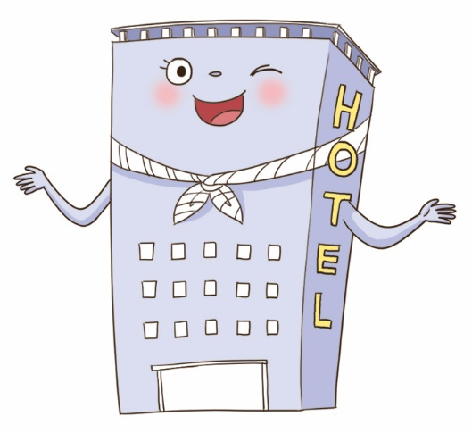
일본어로는 어떻게 표현할까요?
① 어서 오십시오
いらっしゃいませ
② 룸 서비스
ルームサービス
③ 모닝콜
モーニングコール
④ 바다가 보이는 방
うみがわのへや
⑤ 조식 포함
ちょうしょくつき
⑥ 욕실이 딸린 방
ふろつきのへや
⑦ 뷔페
バイキング

Slide 6
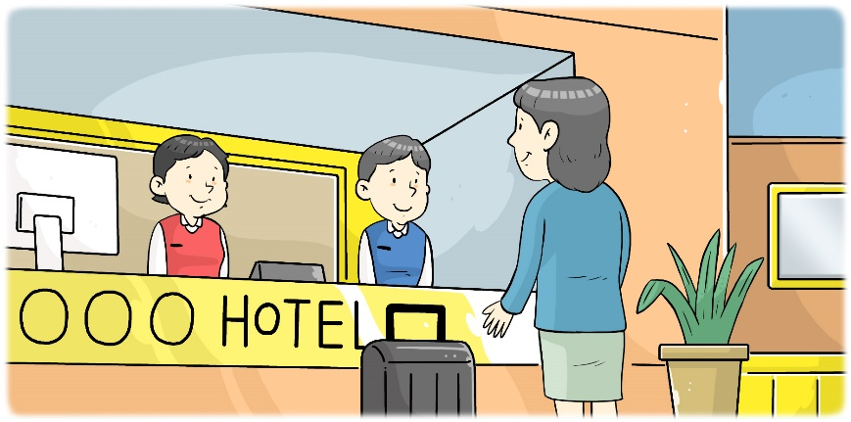
예약 등록 업무
フロント いらっしゃいませ。
田中 ネットで よやくした 田中ですが…。
フロント 田中様ですね。少々お待ちください。ツインルームですね。
田中 ええ、そうです。うみがわの へやで。
フロント 一泊の ちょうしょくつきで、おへやは 308号室です。
ちょうしょくは 2 階で ７時からです。
こちら、カードキーです。どうぞ ごゆっくり。
田中 どうも。
た なか
た なか さま
しょうしょう
ま
いっ ぱく
ごう しつ
かい
じ

Slide 7
프런트
인터넷
예약
~님
트윈 룸
바다
방
1박
조식 포함
~호실
~층
카드 키
천천히
ちょうしょくつき
～号室
～階
カードキー
ごゆっくり
フロント
ネット
よやく
～様
ツインルーム
うみ
部屋
一泊
ごう しつ
かい
さま
へや

Slide 8
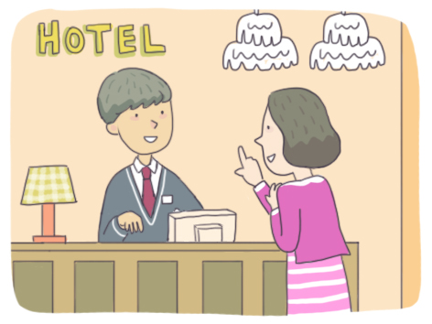
1. 잘 듣고 보기와 같이 대화해 봅시다.
A : ネットで よやくした 中村ですが…。
B : 中村様ですね。少々お待ちくださ。
なか むら
なか むら さま
しょうしょう ま
ネット / 中村

Slide 9
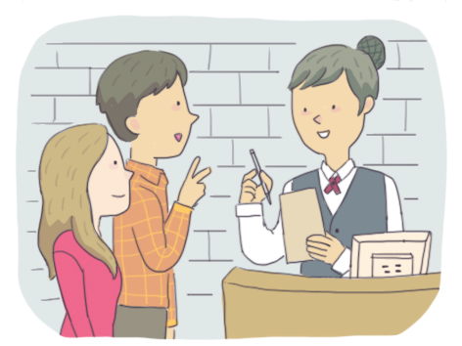
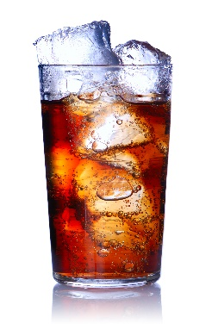
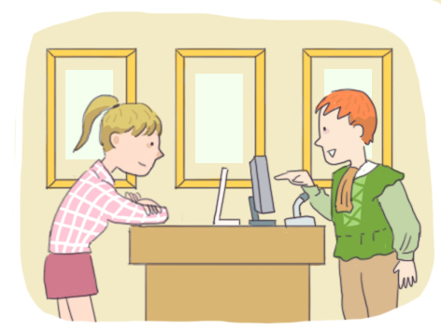
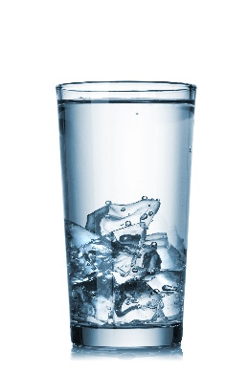
➊
A : でんわで よやくした キムですが…。
B : キム様ですね。少々お待ちくださ。
さま
しょうしょう ま
でんわ / キム
➋
A : ホームページで よやくした 前田ですが…。
B : 前田様ですね。少々お待ちくださ。
まえ だ
まえ だ
さま
しょうしょう ま
ホームページ / 前田

Slide 10
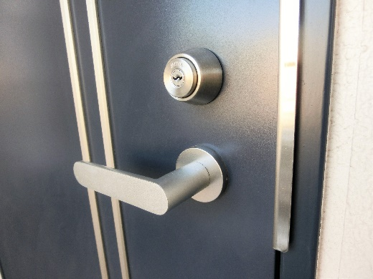
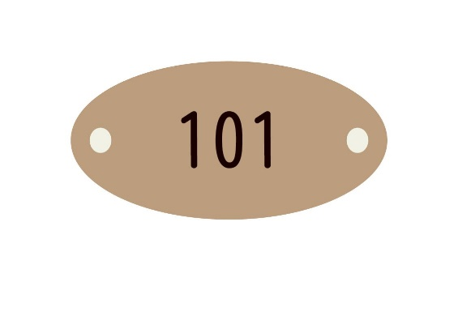
2. 잘 듣고 보기와 호실을 넣어 말해 봅시다.
A : お部屋は ３０４号室です。
B : ３０４号室ですね。どうも。
へや
ごう しつ
ごう しつ
３０４号室
➊
A : お部屋は １０１号室です。
B : １０１号室ですね。どうも。
へや
ごう しつ
ごう しつ
１０１号室

Slide 11
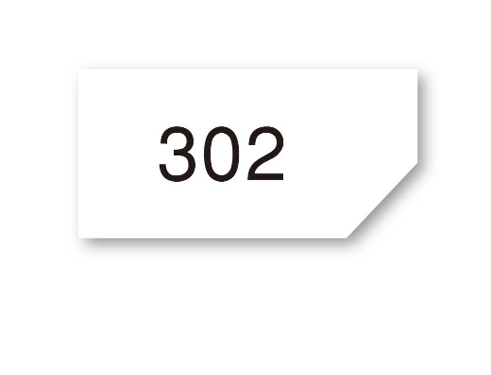
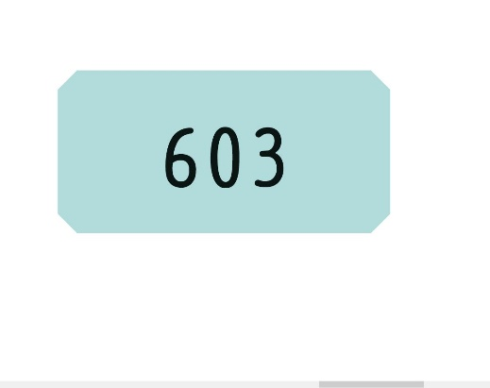
➋
A : お部屋は ３０２号室です。
B : ３０２号室ですね。どうも。
へや
ごう しつ
ごう しつ
３０２号室
➌
A : お部屋は ６０３号室です。
B : ６０３号室ですね。どうも。
へや
ごう しつ
ごう しつ
６０３号室

Slide 12
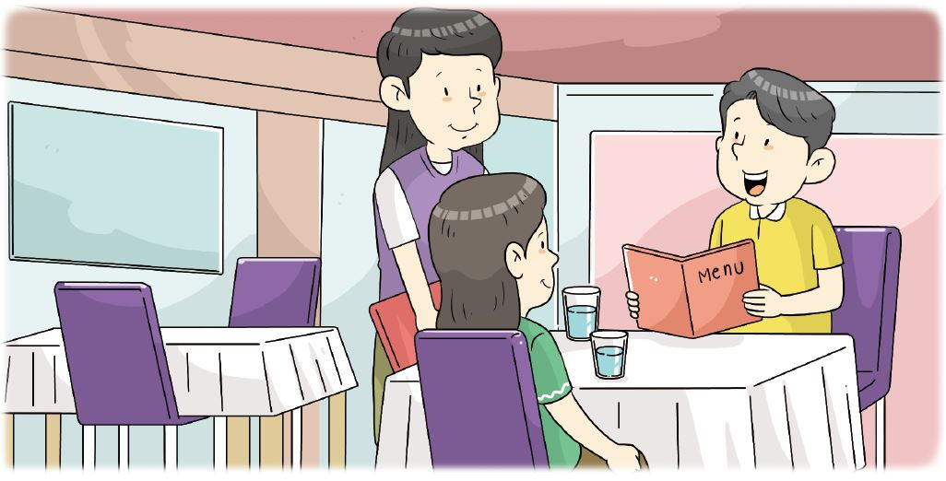
레스토랑 안내
店員 いらっしゃいませ。何名様ですか。
客１ ふたりです。
店員 こちらへ どうぞ。メニューです。何に なさいますか。
客１ この セットを ふたつ お願いします。
店員 はい、かしこまりました。
デザートは アイスクリームと ケーキが ありますが。
客１ 私は アイスクリーム。
客２ 私も。
なん めい さま
なに
ねが
わたし
わたし

Slide 13
てんいん
점원
몇 분
메뉴
세트
잘 알겠습니다
디저트
아이스크림
케이크
店員
何名様
メニュー
セット
かしこまりました
デザート
アイスクリーム
ケーキ
なん めい さま

Slide 14
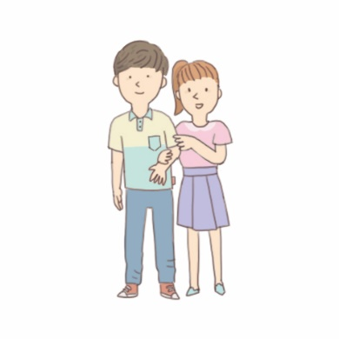
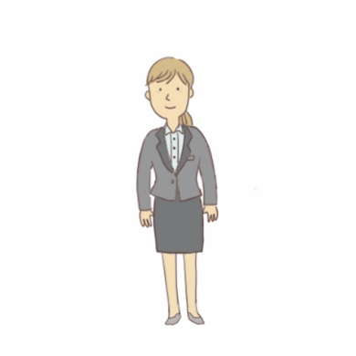
1. 잘 듣고 보기와 같이 대화해 봅시다.
A : いらっしゃいませ。何名様ですか。
B : ふたりです。
A : こちらへ どうぞ。
なん めい さま
ふたり
➊
A : いらっしゃいませ。何名様ですか。
B : ひとりです。
A : こちらへ どうぞ。
なん めい さま
ひとり

Slide 15
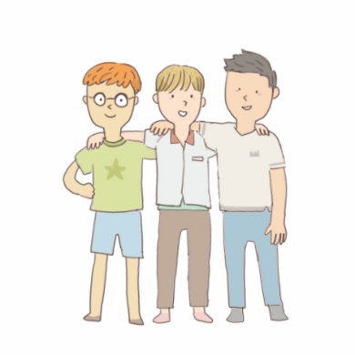
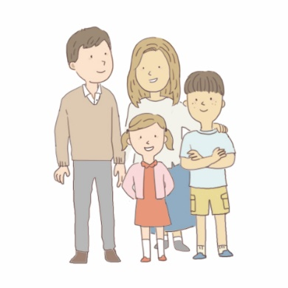
➋
A : いらっしゃいませ。何名様ですか。
B : さんにんです。
A : こちらへ どうぞ。
なん めい さま
さんにん
➌
A : いらっしゃいませ。何名様ですか。
B : よにんです。
A : こちらへ どうぞ。
なん めい さま
よにん

Slide 16
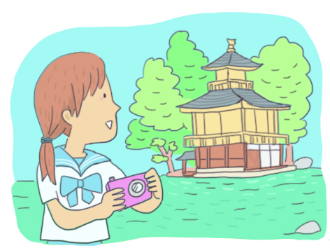
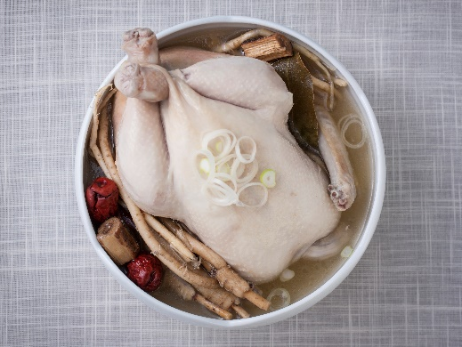
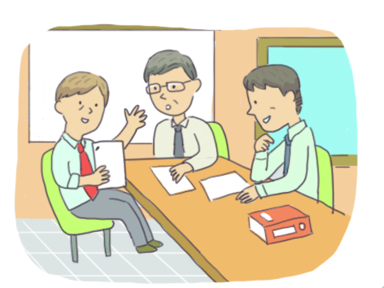
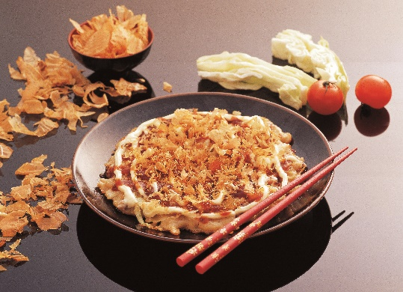
2. 잘 듣고 보기와 같이 음식을 주문해 봅시다.
A : 何に なさいますか。
B : サムゲタンを ふたつ おねがいします。
A : はい、かしこまりました。
なに
サムゲタン / ふたつ
➊
A : 何に なさいますか。
B : お好み焼きを ひとつ おねがいします。
A : はい、かしこまりました。
なに
この
や
お好み焼き / ひとつ

Slide 17
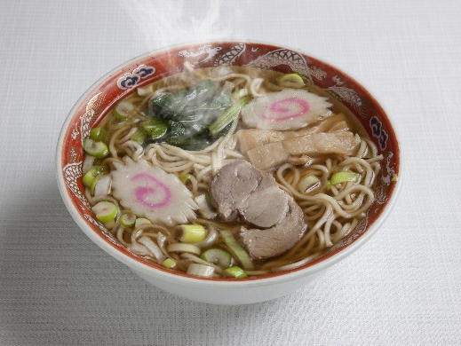
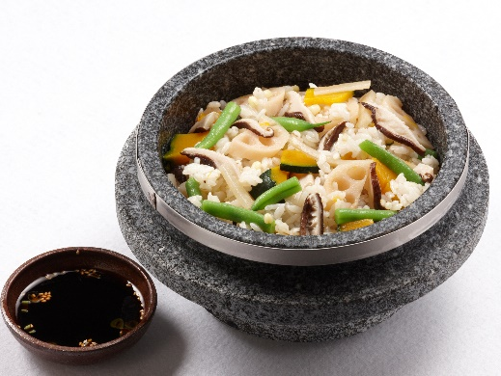
➋
A : 何に なさいますか。
B : みそラーメンを ふたつ おねがいします。
A : はい、かしこまりました。
なに
みそラーメン / ふたつ
➌
A : 何に なさいますか。
B : 石焼ビビンバを ひとつ おねがいします。
A : はい、かしこまりました。
なに
いしやき
石焼ビビンバ / ひとつ

Slide 18
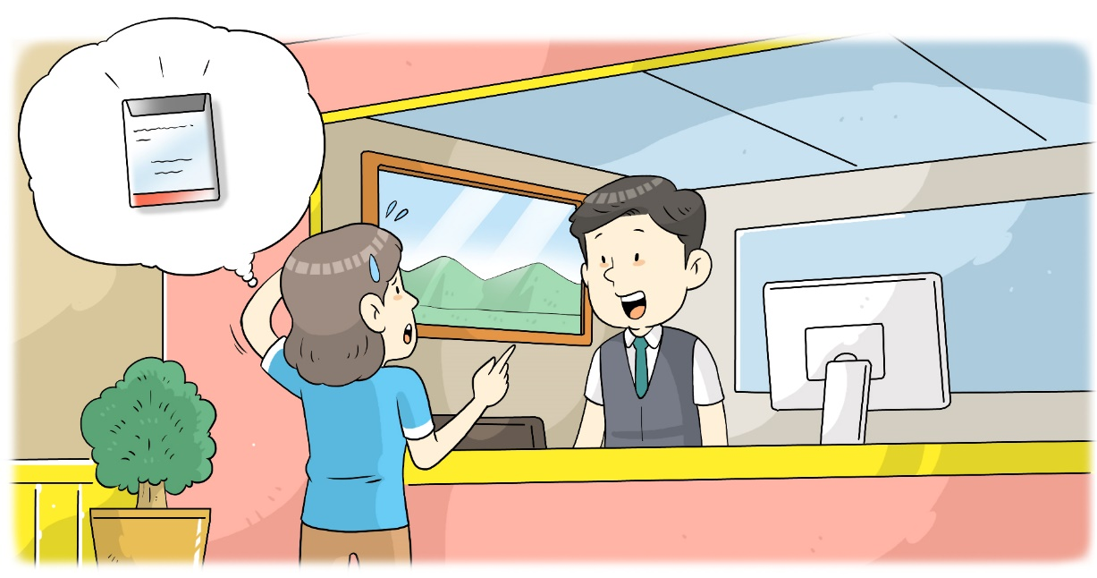
고객 고충 처리
客 すみませんが、カードキーを 部屋に…。
フロント あ、そうですか！ 少々お待ちください。
客 それから、オンドルの 部屋を お願いしましたが、ベッドが…。
フロント たいへん もうしわけございません。
すぐに ルームチェンジいたします。
フロント お願いします。
へや
しょうしょう
ま
へや
ねが
ねが

Slide 19
온돌
침대
매우
죄송합니다
룸 체인지
オンドル
ベッド
たいへん
もうしわけございません
ルームチェンジ

Slide 20
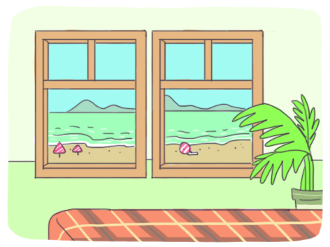
1. 잘 듣고 보기와 같이 대화해 봅시다.
A : うみがわの 部屋を お願いしましたが、
部屋が…
B : たいへん もうしわけございませ。
へや ねが
へや
うみがわの部屋 / 部屋

Slide 21
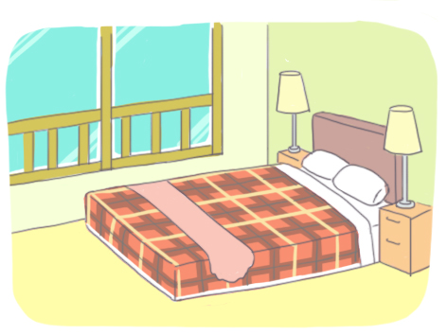
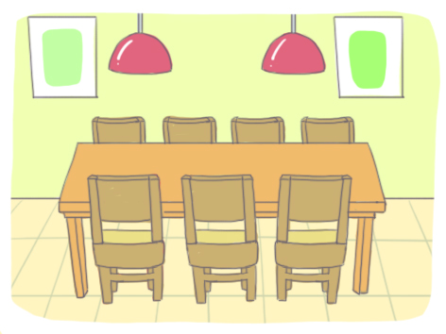
➊
A : ダブルルームを お願いしましたが、
ツインルームが…
B : たいへん もうしわけございませ。
ねが
ダブルルーム / ツインルーム
➋
A : ７人の席を お願いしましたが、
４人の席が…
B : たいへん もうしわけございませ。
にん せき
ねが
にん せき
７人の席 / ４人の席

Slide 22
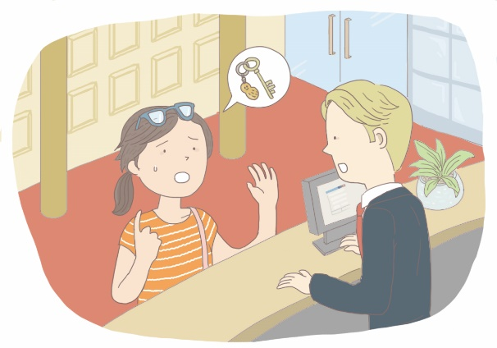
2. 보기의 문장을 대화문의 알맞은 위치에 넣어 말해 봅시다.
A : すみまえんが、 。
B : あ、そうですか。 。
カードキーを 部屋に…
少々お待ちください
カードキーを 部屋に… 少々お待ちください
へや
しょうしょう
ま

Slide 23
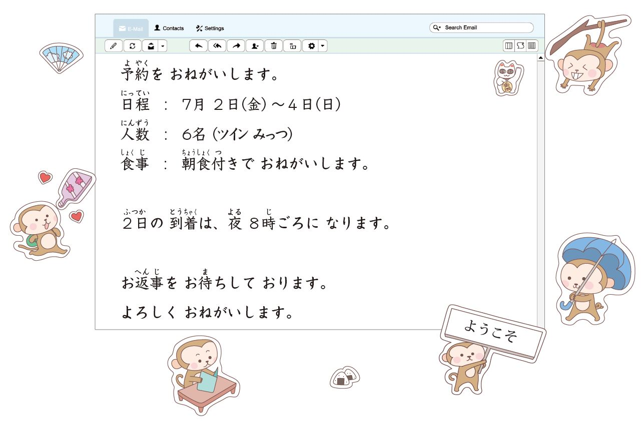
1 위 문장의 내용과 맞으면 ◯표, 틀리면 X표를 하시오.
➊ 호텔에서 2박을 할 예정이다. ( )
➋ 호텔 도착은 아침 8시이다. ( )
➌ 아침 식사를 할 예정이다. ( )
➍ 저녁 식사는 예약하지 않았다. ( )
◯
X
◯
◯

Slide 24
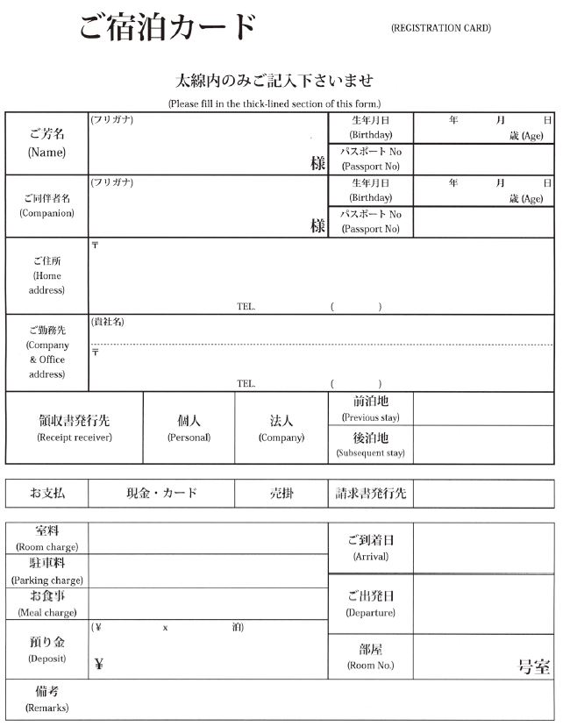
숙박카드를 작성해 봅시다. (187쪽에 숙박카드 양식이 있습니다.)

Slide 25
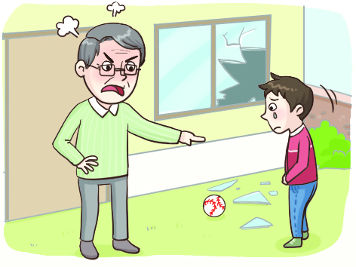
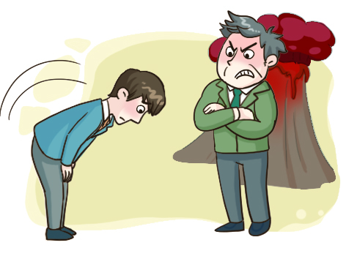
すみません
もうしわけございません
일본인들은 사과 표현을 자주 사용하는데, 「もうしわけございません」이 가장 정중도가 높고, 「すみません」, 「ごめんなさい」의 순으로 쓰입니다. 고객을 상대로 말할 때는 더욱 정중한 표현을 쓰기 때문에 「です→でございます」, 「なんにん→なんめいさま」, 「わかりました→かしこまいました」로 씁니다.

Slide 26
➊ 호텔방의 종류
シングルルーム 1인용 침대가 있는 방
ダブルルーム 2인용 침대가 있는 방
ツインルーム 1인용 침대 2개가 있는 방
オンドルの へや 온돌로 된 방
싱글 룸
더블 룸
트윈 룸
온돌방
➋ 여행 기간
ひがえり
いっぱく ふつか
にはく みっか
さんばく よっか
당일치기
1박 2일
2박 3일
3박 4일

Slide 27
➌ 물건의 개수 세기
ひとつ
ふたつ
みっつ
よっつ
いつつ
むっつ
ななつ
やっつ
ここのつ
とお
➍ 사람 수 세기
ひとり
ふたり
さんにん
よにん
ごにん
ろくにん
しちにん
はちにん
きゅうにん
じゅうにん

Slide 28
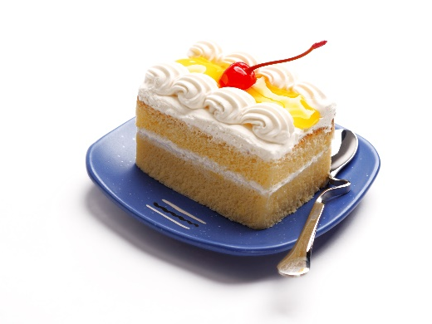
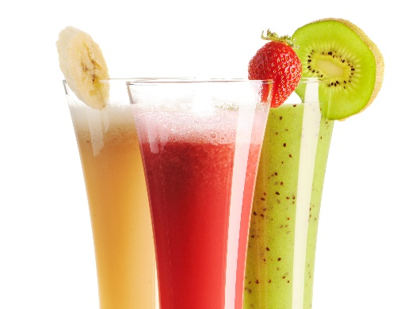
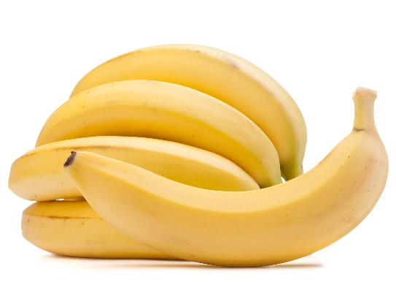
1. 대화를 잘 듣고 두 사람이 선택한 디저트를 고르시오.
➊
➋
➌
➍
➎

Slide 29
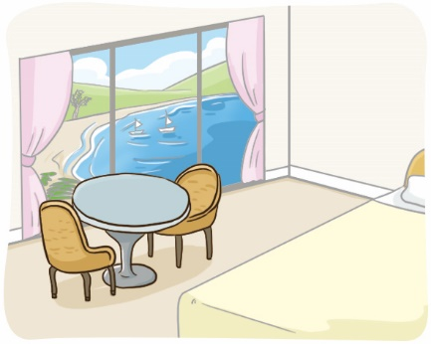
2. 보기의 대화문에서 밑줄 친 단어를 히라가나로 바르게 표기한 것을 고르시오.
A : いらっしゃいませ。何名様ですか。
B : 四人です。
なん めい さま
➊ ひとり ➋ ふたり ➌ さんにん ➍ よにん ➎ ごにん
3. 그림과 관계있는 것을 고르시오.
➊ わしつ ➍ モーニングコール
➋ バイキング ➎ ちょうしょくつき
➌ うみがわのへや

Slide 30
4. 빈칸을 채워 단어를 완성 하시오.
ル
ー
ム
ェ
ン
チ
ジ

Slide 31
호텔 관련 표현에 대해 더 알아 봅시다.
➊ オンドルと 洋室と どちらが よろしいでしょうか。
온돌방과 침대 방중 어느 쪽이 좋으십니까?
➋ この 宿泊カードに お名前と ご連絡先を お書きください。
이 숙박 카드에 성함과 연락처를 써 주십시오.
➌ 朝食つきの 料金です。
조식이 포함된 요금입니다.
➍ この 辺の 地図は ありませんか。
이 주변의 지도는 없습니까?
ようしつ
しゅくはく
な まえ
れん らく さき
か
ちょうしょく
りょ きん
へん
ち ず

Slide 32
호텔 관련 표현에 대해 더 알아 봅시다.
➎ チェックアウトは 12時までに お願いします。
체크아웃은 12시까지 부탁드립니다.
➏ チェックアウトしてから 4時まで この 荷物を お願いできますか。
체크아웃을 하고 나서 4시까지 이 짐을 맡아줄 수 있습니까?
➐ 部屋の 中に かぎを おきわすれました。
방 안에 열쇠를 두고 나왔습니다.
➑ ルームは 7階でございます。
방은 7층입니다.
じ
まで
じ
に もつ
ねが
へや
なか
かい

Slide 33
메뉴판 만들기
1. 4명 정도 모둠을 만들어 어떤 음식 종류에 대하여 조사할지 의논합니다.
2. 각자 가지고 온 메뉴 사진을 종류에 따라 분류합니다.
3. 정리한 메뉴를 배치하고 장식하여 메뉴판을 만듭니다.
4. 메뉴판을 보면서 한 명은 점원으로, 다른 모둠원은 손님으로 주문하는 역할 놀이를 해봅시다.
5. 옆 모둠의 메뉴판과도 바꿔가며 주문해 봅시다.

Slide 34
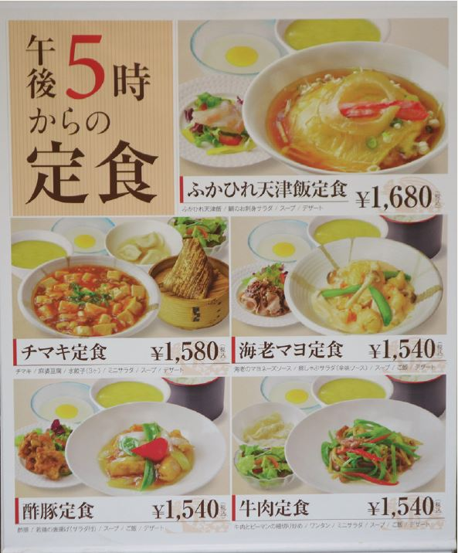
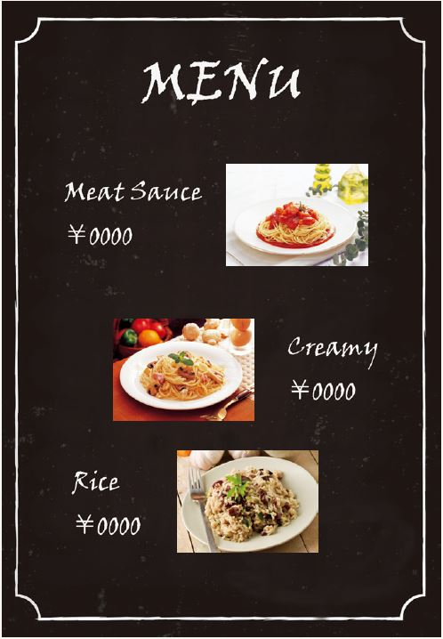

Slide 35
점원 : いらっしゃいませ。なんめいさまですか。
손님 : ふたりです。
점원 : こちらへ どうぞ。
손님 : そばと うどん ください。
점원 : そばと うどんですね。はい、しょうしょう おまちください。

Slide 36
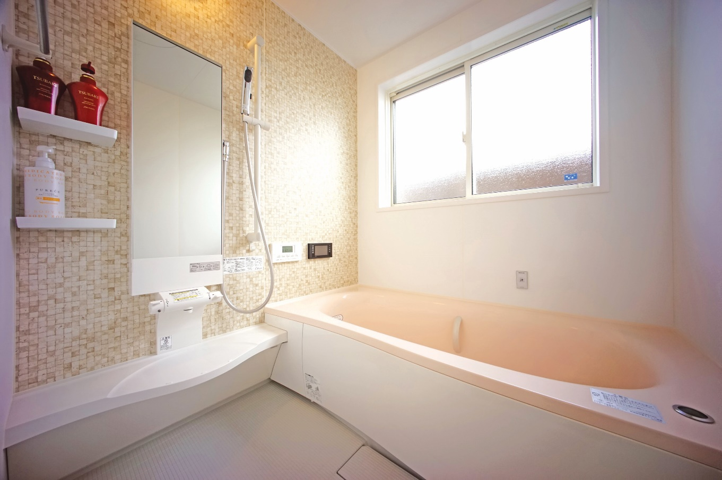
일본의 목욕문화와 온천
목욕문화
일본인들은 목욕을 매우 좋아한다. 일본인의 목욕은 몸을 씻는다기보다 따뜻한 물에 몸을 담그는 방식이다. 가정에서는 욕조에 물을 받아 온 가족이 사용하는데, 목욕이 모두 끝나면 그 물로 세탁을 하거나 화장실 청소를 한다.

Slide 37
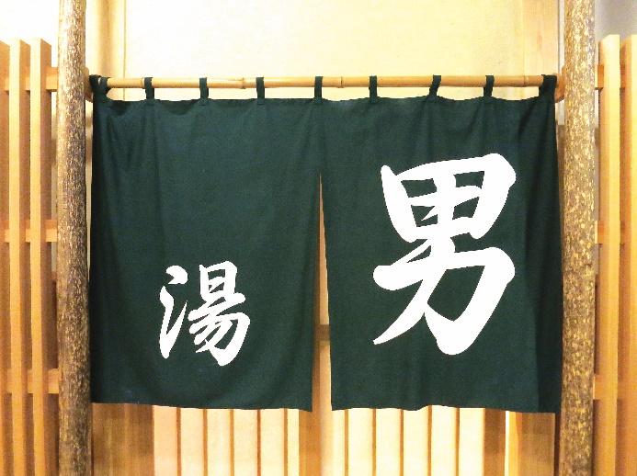
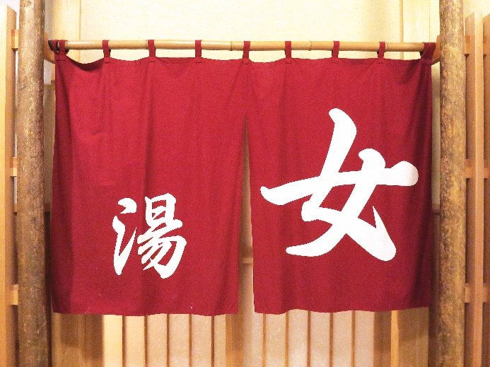
일본의 목욕문화와 온천
온천
일본에는 전국적으로 많은 온천이 있다. 일본의 3대 온천은 고베의 아리마온천(有馬温泉), 군마현의 구사쓰온천(草津温泉), 기후현의 게로온천(下呂温泉)이다. 보통 남탕과 여탕은 하루 단위로 바뀐다.
또한 마쓰야먀(松山)의 도고온천(道後温泉)은 1500여년의 역사를 자랑한다. 온천의 별미로는 계란을 온천수에 담그거나 수증기로 익힌 온센타마고(おんせんたまご)가 있다.

Slide 38
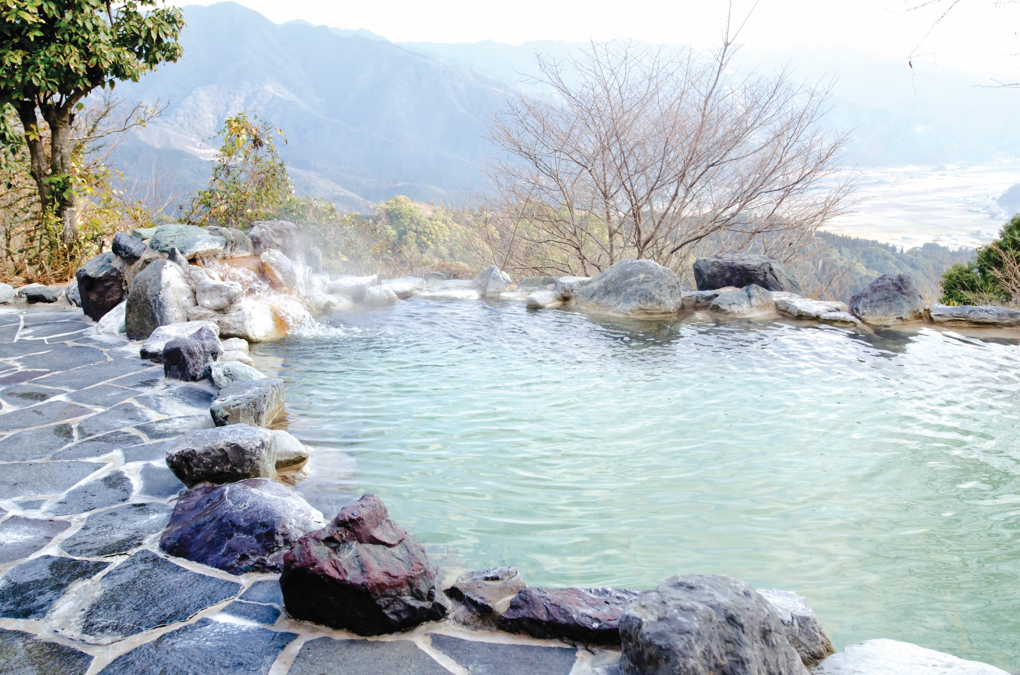

Slide 42
일본의 목욕문화와 온천
<온천지에서 유카타 입는 법>
온천지에서 제공하는 유카타를 입는 법은 여미는 방법에 따라 의미가 달라지므로 주의해야 한다. 남녀 구분 없이 반드시 입는 사람의 왼쪽이 위로 가게 입어야 한다.
O
X

Slide 43
한국과 일본의 목욕 문화를 조사해 보자.

Slide 44
일본에서 가장 오래된 온천은 벳푸 온천이다. ( )
‘센과 치히로의 행방 불명’의 배경이 된 온천으로 약 1,500년의 역사를 자랑하는 곳은 마쓰야마의 도고온천이다. ( )
X
O
여름철 불꽃놀이나 마쓰리 때 또는 온천 지역에서 간편하게 입을 수 있는 면으로 만든 전통 의상을( ) 라고 한다.
유카타

